Slide 1
20220324 Presentation
2015104236
컴퓨터공학과 황채은

Slide 2
0. Comment
A Simple Framework for Contrastive Learning of Visual Representations
REPRESENTATION DISTILLATION BY PROTOTYPICAL CONTRASTIVE PREDICTIVE CODING
Contrastive Learning : p. 3 ~ p. 9
ProtoCPC : p. 10 ~ p.
Notes:
두 논문 다 코드가 있음 > 찾아서 실행해보기
CPC만이라도(ProtoCPC없으면)

Slide 3
1. Contrastive Learning
A Simple Framework for Contrastive Learning of Visual Representations
Data 분석
Generative
Discriminative
Contrastive Learning in Latent Space가 가장 효율적일 것으로 기대
저자는 본 논문에서
Contrastive Learning of Visual
Representation의
뼈대를 소개하고자 함
SimCLR
Notes:
Contrastive 모델은 mini-batch(256~8192)에서 유효하고, 그 이상 많은 데이터로 운용할 시 흔들릴 수 있음.

Slide 4
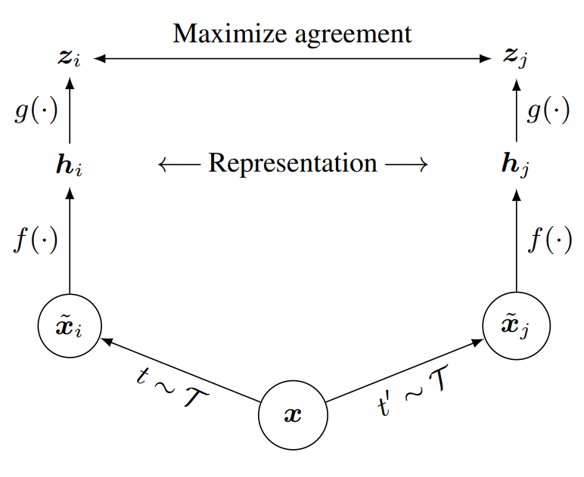
1. Contrastive Learning
Data Augmentation
Random cropping
+ resize back
Random color distortion
Random Gaussian blur
f(·)
Base encoder : ResNET
Notes:
Data augmentation의 종류 3가지
랜덤 크로핑 + 리사이징 백
랜덤 색 변형
랜덤 가우시안 블러
f(·) = base encoder
Base encoder는 어떤 인공 신경망이든 상관이 없으나 이 논문에서는 간편성을 위해 ResNET을 사용

Slide 5
1. Contrastive Learning
g(·)
One hidden layer MLP
Mapping
Contrastive loss가 적용된
Space
Mapping
Hidden layer
Weight
Notes:
MLP : 다층 퍼셉트론(Muti-Layer perceptron)
Weight : hidden layer 가중치
W(1) : hi 에서 hidden layer
W(2) : hidden layer에서 zi로.
* Comment : two hidden layer (가중치2)

Slide 6


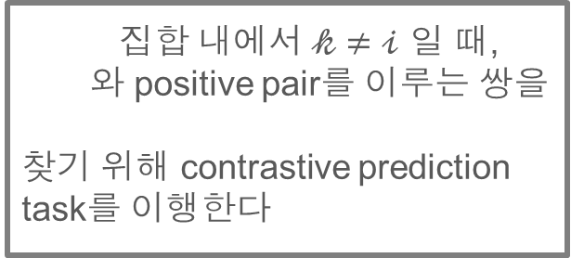
1. Contrastive Learning
집합 내에서 $𝓀≠𝒾$ 일 때,
와 positive pair를 이루는 쌍을
찾기 위해 contrastive prediction task를 이행한다
Notes:
* Comment : Github : Star 갯수가 높은 거 위주로 코드 실습

Slide 7


1. Contrastive Learning
Contrastive Loss Function
모집단에서 Random Sample을 N개 추출
Mini-Batch를 형성, Random sample로 augmented sample을 생성하며 2N개의 data point가 생김.
에 대해서 2N-2개의 negative sample을 구성
sim(u, v) : cosine similarity
: k가 i가 아닐 시에는 1, k가 i일 시에는 0(indicator function)
Notes:
Log함수의 - : 양수로 변환
Exp : exponential 함수 (e의 지수 함수)
Sim : cosine similarity – 두 벡터가 이루는 cosine 값으로 유사도 측정하는 방식
T(타우) : temperature 상수

Slide 8
1. Contrastive Learning
Contrastive Loss Function
Positive pair간의 유사도
값을 +로
전환
Negative pair 간의 유사도의 합
Notes:
Positive pair : 동일한 data가 augmented
Negative pair : 동일하지 않은 augmented data 매칭
손실함수에 log함수를 취하는 이유 : 최대값/최솟값을 가지는 값은 유지하되, 손실함수 식을 최소화하기 위해서 로그 함수를 사용한다.
- 출처 : https://ichi.pro/ko/gigye-hagseub-eseo-logeuga-jung-yohan-iyu-120052784499854
* Comment : NLL (통계)

Slide 9
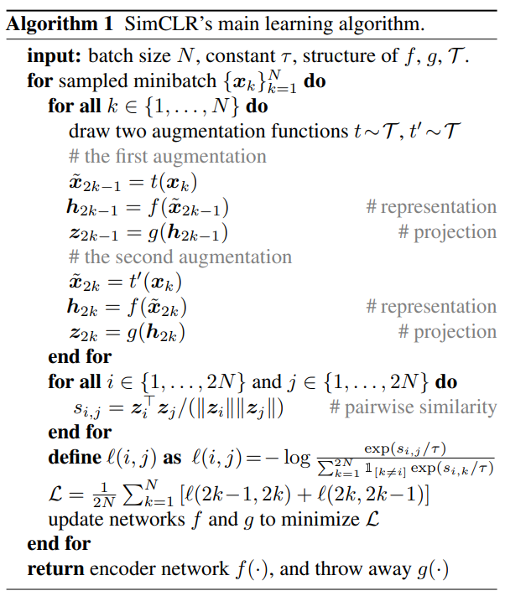
1. Contrastive Learning
SimCLR’s main Algorithm

Slide 10
2. Protocpc
CPC : Contrastive Predictive Coding. CPC는 unsupervised learning의 기법 중 하나
CPC = 미래 관찰 예측 코딩 + 확률적 대비 손실의 결합
오랜 시간 동안 Data observation의 mutual information을 최대화 할 수 있다.
여러 시간 간격으로 떨어져 있는 데이터 포인트들에서 Shared information을 인코딩하여 representation 학습
많은 time step 동안 퍼져있는 정보들을 ‘Slow Features’라고 부르며, 이는 시간이 빠르게 지나도 변하지 않는 feature를 의미함
https://kaen2891.tistory.com/77
Notes:
BeatGAN과 CPC 둘다 unsupervised learning의 방식 사용 (따로 rable이 필요하지 않음)

Slide 11
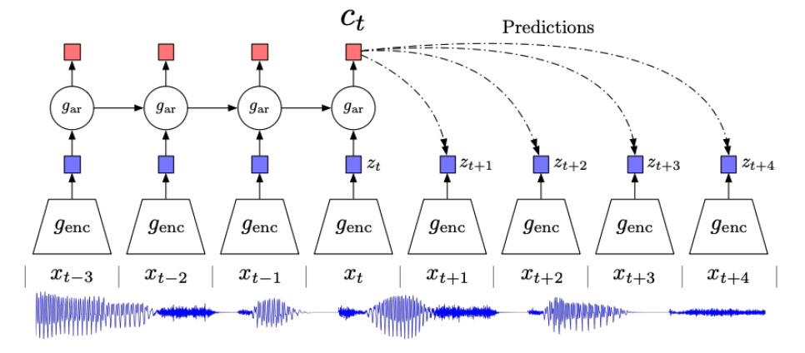
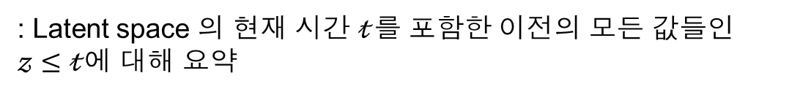

2. Protocpc
CPC Enconder
Autoregressive
model
: Latent space 의 현재 시간 $𝓉$를 포함한 이전의 모든 값들인
$𝓏≤𝓉$에 대해 요약
비선형 encoder
: $𝓍_{𝓉}$를 $𝓏_{𝓉}=ℊ_{enc}(𝓍_{𝓉})$로 mapping
Notes:
Autoregressive model : 시간 연속적 모델. 앞의 시간을 입력값으로 써서 회귀(압축) 모형을 사용함으로써 다음 시간을 예측하는 모델
비선형 encoder : 이후의 값을 예측하진 X. 더 lower한 temporal resolution으로 변경.
Latent space : 관측 데이터를 가장 잘 설명하는 잠재공간.
우리가 직접적으로 해석할 수 없는 Feature value를 포함하는 추상적인 다차원공간.

Slide 12

2. Protocpc
CPC Enconder
$$𝓒_{𝓽}$$
: $ℊ_{ar}$에 의해 생성된 Context latent representation = $ℊ_{ar}(𝓏≤𝓉)$
Notes:
Autoregressive model : 시간 연속적 모델. 앞의 시간을 입력값으로 써서 회귀(압축) 모형을 사용함으로써 다음 시간을 예측하는 모델
비선형 encoder : 이후의 값을 예측하진 X. 더 lower한 temporal resolution으로 변경.
Latent space : 관측 데이터를 가장 잘 설명하는 잠재공간.
우리가 직접적으로 해석할 수 없는 Feature value를 포함하는 추상적인 다차원공간.

Slide 13
2. Protocpc
https://kaen2891.tistory.com/77
Notes:
추가해야 했을 내용
ProtoCPC? : 검색해도 CPC만 나오고 protoCPC는 잘 나오지 않음
ProtoCPC에서의 Self-Distillation
ProcoCPC의 Loss 함수

Slide 14
purpose
BeatGAN은 비지도 방식(unsupervised)이고, ProtoCPC 또한 같은 비지도 방식이므로 ProtoCPC를 BeatGAN에 응용하여 좀 더 많은 data-set을 얻음으로써 BeatGAN의 AUC를 높일 수 있을 것으로 기대된다.
Notes:
캡디 2 기초 조사서 제출 : 3/31일 자정까지 제출
최대한 월요일 밤(3/28)까지 기초 조사서 작성 후 피드백 받기
Contrastive Learning과 ProtoCPC 둘 다를 응용하게 되는 걸까? (둘의 차이와 공통점은?)
어느 부분에서 두 논문이 새로 인용될 것인가?

Slide 15
Thank you

